Slide 1
スマートフォン
iPhone応用編
マイナンバーカードの
申請をしよう
令和7年4月

Slide 2
１．マイナンバーカードを知りましょう
1-A
1-B
1-C
1-D
1-E
1-F
マイナンバーカードとは…………………………………………………………Ｐ2
マイナンバーカードを使ってできること………………………………………Ｐ3
マイナンバーカードは安全です…………………………………………………Ｐ4
マイナンバーカードの申請のしかた……………………………………………Ｐ5
マイナンバーカード申請に必要なもの…………………………………………Ｐ6
マイナンバーカードの申請から受け取りまでの流れ……………………………Ｐ8
２．マイナンバーカード申請のための写真撮影をしましょう
2-A
2-B
証明用写真撮影アプリのインストールのしかた……………………………Ｐ10
アプリを使った撮影のしかた…………………………………………………Ｐ15
３．マイナンバーカードをオンラインで申請しましょう
3-A
3-B
3-C
3-D
3-E
3-F
申請するウェブサイトへの接続のしかた……………………………………Ｐ２3
利用者規約の確認……………………………………………………………Ｐ３4
メールアドレスの登録…………………………………………………………Ｐ３5
顔写真の登録のしかた…………………………………………………………Ｐ38
申請情報の登録のしかた………………………………………………………Ｐ４3
マイナンバーカードの受け取りかた……………………………………………Ｐ49
●マイナンバーカードのお問い合わせ………………………………Ｐ５0

Slide 3
１
マイナンバーカードを
知りましょう
1

Slide 4
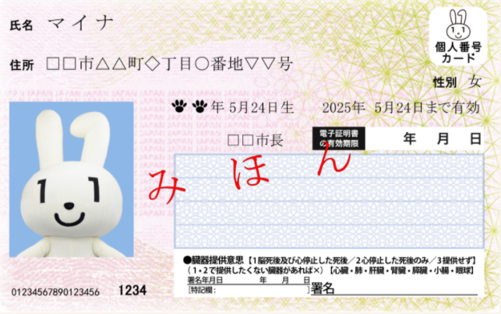
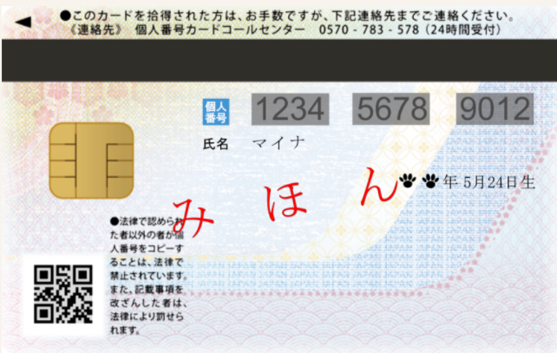
マイナンバーカードとは
１-A
マイナンバーカードとは個人番号カードとも言い、マイナンバー
（一人ひとりに割り当てられる番号）が記載されたプラスチック製のカードです。本人が申請することにより、無料で発行されます。
表面
裏面
氏名、住所、生年月日、性別、本人の顔写真等が表示されていて、公的な本人確認書類として使うことができます。
枠で示した箇所にマイナンバーが記載されています。ICチップの中には、電子証明書等が入っており、オンラインでの行政手続等で使うことができます。
2

Slide 5
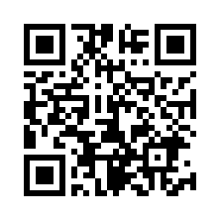
マイナンバーカードを使ってできること
１-B
本人確認書類になる
健康保険証として
使える
※
○△受付
オンラインで各種
行政手続ができる
コンビニで各種
証明書が取得できる
公金受取口座
の登録ができる
e-Taxで確定申告の
届出が自宅からできる
医療機関・薬局によって開始時期が異なります。利用できる医療機関・薬局については、厚生労働省のホームページで公開しています。
＜参考＞総務省のマイナンバーカードのホームページ
https://www.soumu.go.jp/kojinbango_card/03.html
3

Slide 6
マイナンバーカードは安全です
１-C
紛失・盗難にあった場合でも、24時間365日
一時利用停止を受けつけていますので、
すぐに利用停止をすることができます
落としても他人が使うことはできません
なりすましはできません
顔写真入りのため、対面での悪用は困難です
プライバシー性の高い
個人情報は入っていません
オンラインでの利用には
電子証明書を使います
マイナンバーは使いません
マイナンバーを見られても個人情報は盗まれません
（マイナンバーを知られても、個人情報を調べることはできません）
4

Slide 7
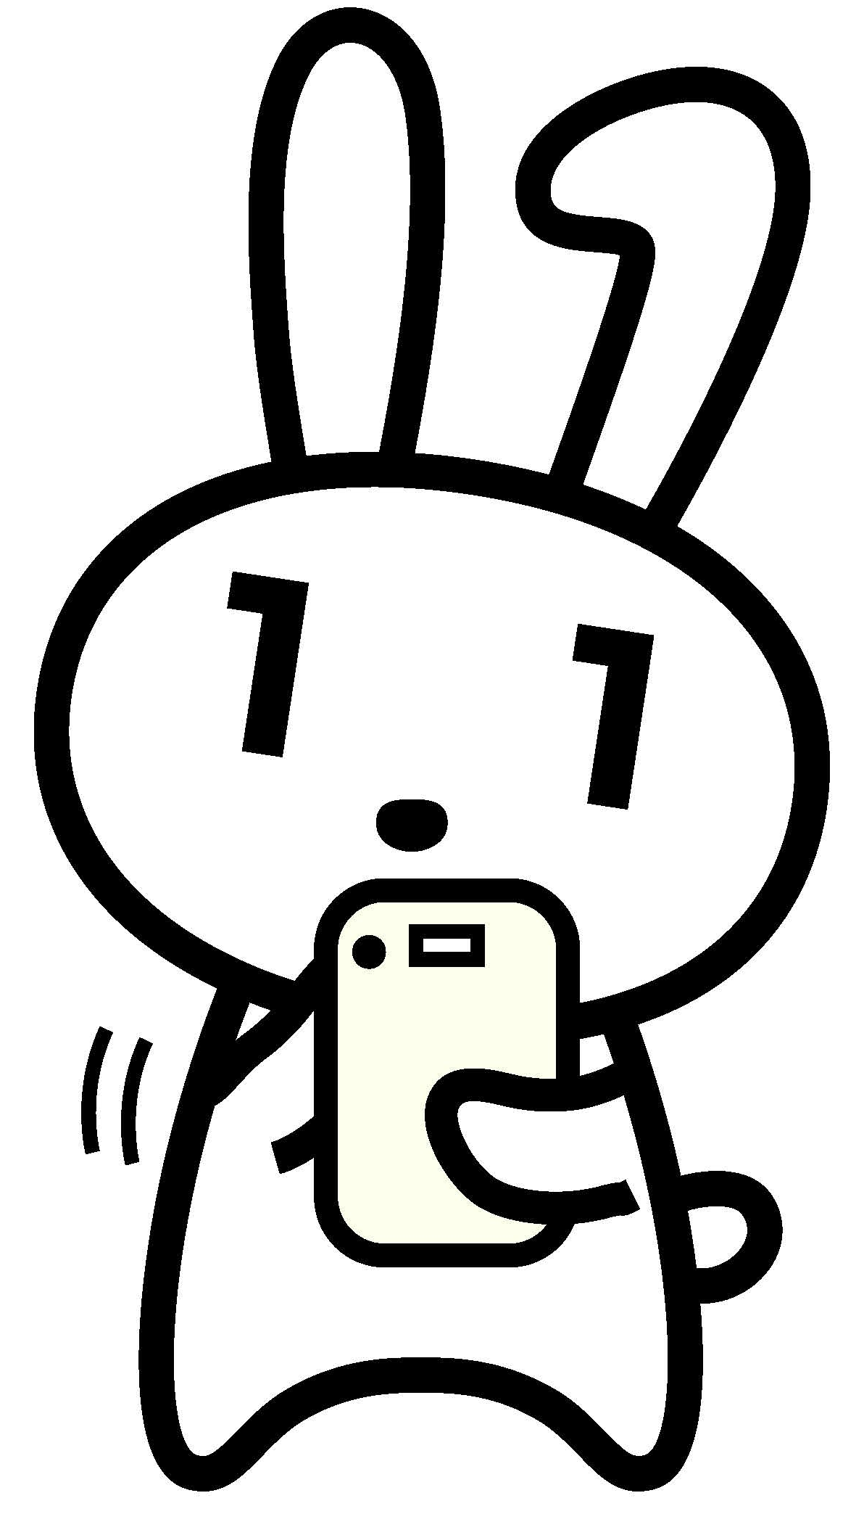
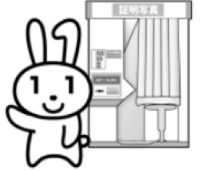
マイナンバーカードの申請のしかた
１-D
4つのマイナンバーカード申請方法
マイナンバーカードは、スマートフォン・パソコン・まちなかの証明用写真機・
郵便により、申請することができます。また、スマートフォンやデジカメで
撮った写真を使用して申請することもできます。
スマートフォンに
よる申請
スマートフォンで
顔写真を撮影し、
所定のフォームから
オンラインで申請
パソコンによる
申請
デジタルカメラ等で
顔写真を撮影し、
所定のフォームから
オンラインで申請
まちなかの証明用
写真機による申請
個人番号カード申請を選び、交付申請書のQRコードをバーコードリーダーに
かざし、申請
郵便による申請
交付申請書に本人の
顔写真を貼り、送付用封筒に入れて郵便ポストへ投函
5

Slide 8
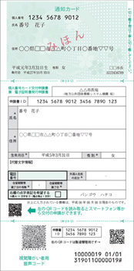
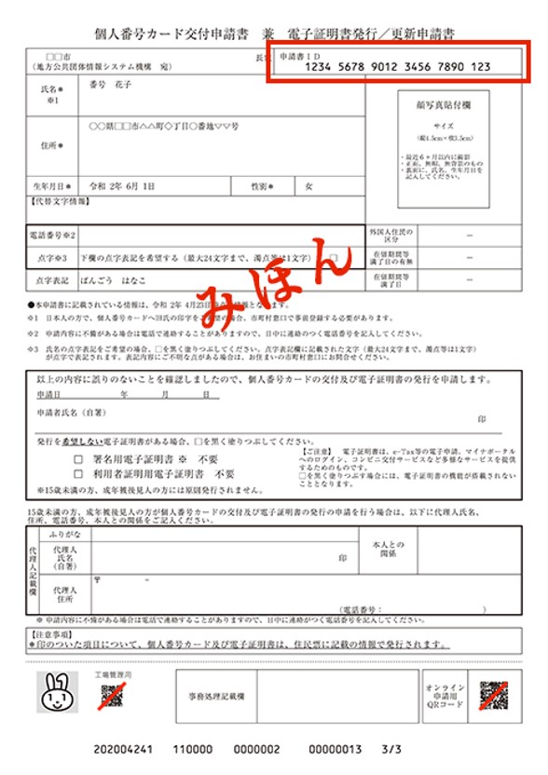
マイナンバーカード申請に必要なもの
１-E
申請するには以下のものを用意しましょう
個人番号カード
交付申請書
メールアドレス
証明用写真
ａ
b
＋
＋
ご自宅に郵送されています。現在はｂのA4の交付申請書が使われていますが、氏名・住所に変更がなければ、ａの縦長の交付申請書も使えます。
スマートフォンで受信できるメールアドレスを
ご準備ください。
証明用写真はスマートフォンで撮影することができます。
6

Slide 9
マイナンバーカード申請に必要なもの
１-E
交付申請書が手元にない場合
「マイナンバーカード郵送」で検索し、マイナンバーカードのウェブサイトから手書き用の交付申請書と封筒をダウンロードして必要事項を記入し、郵便で申請することができます。顔写真の貼り付けとマイナンバーの記入が必要です。
お住まいの市区町村窓口で、再発行してもらえます。本人確認書類が必要です。 ※引っ越しなどにより、交付申請書に記載されている住所と現在お住まいの住所が異なる場合は、交付申請書は利用できません。市区町村窓口にお問合わせください
7

Slide 10
マイナンバーカードの申請から受け取りまでの流れ
１-F
次ページから、以下の順番で操作のご説明をします
証明用写真撮影
❶ 証明用写真撮影アプリのインストール
❷ アプリを使った写真撮影
マイナンバーカードの申請手続
❸ 申請するウェブサイトへの接続
❹ 利用者規約の確認
❺ メールアドレスの登録とメールの受信
❻ 顔写真の登録
❼ 申請情報の登録
マイナンバーカードの受け取り
❽ マイナンバーカードの受け取り
8

Slide 11
２
マイナンバーカード
申請のための
写真撮影をしましょう
9

Slide 12
証明用写真撮影アプリのインストールのしかた
2-A
マイナンバーカードの申請については、スマートフォン、
パソコン、まちなかの証明用写真機、郵送という方法がありますが、
ここではスマートフォンによる申請をご紹介します。
申請にあたっては、まずご自宅に郵便で送られてくる
｢個人番号カード交付申請書」を用意してください。
注意
引越しなどにより、個人番号カード交付申請書記載の住所と、
現在お住まいの住所が異なる場合は、交付申請書は使えません。
お住まいの市区町村で新しい申請書をお受け取りください。
10

Slide 13
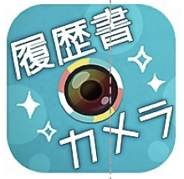
証明用写真撮影アプリのインストールのしかた
2-A
証明用写真撮影用のアプリには様々な種類があります。
Playストア、App Storeからお好みのアプリをダウンロードしてください。本テキストでは履歴書カメラというアプリを使い説明します。
マーク | 概要 | アプリ
 | かんたん･きれいな証明写真ー履歴書カメラはパスポート、免許証、マイナンバー、履歴書などにも使える各種証明写真の撮影、印刷ができる無料のアプリです。撮影した写真は証明写真として対応しているコンビニや家のプリンター等で印刷をすることができます。 | Android：バージョン1.0.5 iPhone：バージョン3.1.11 Recruit Holdings Co.,Ltd. 無料
11

Slide 14
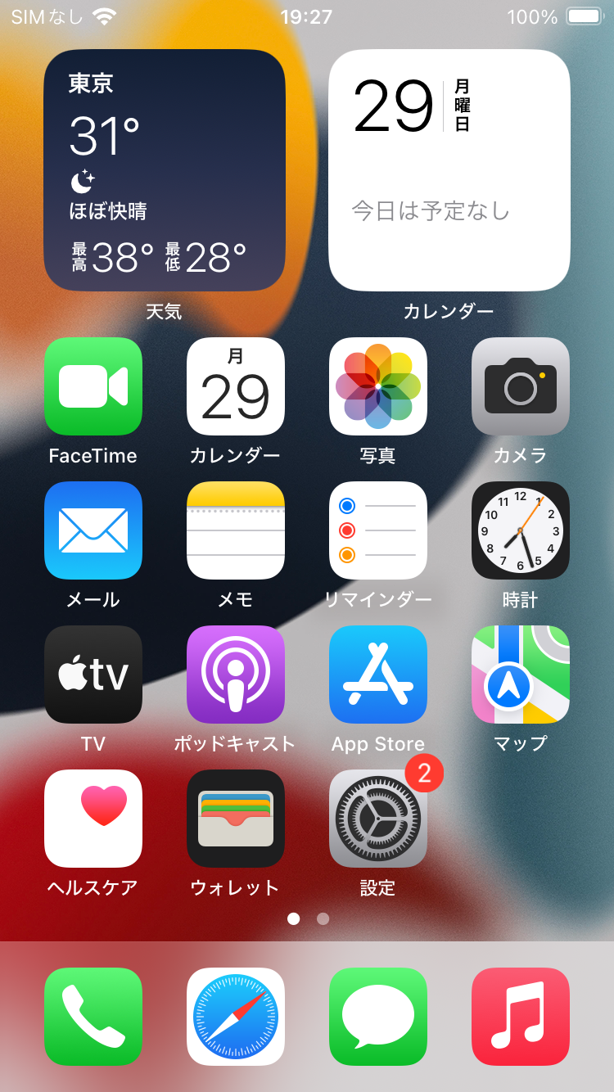
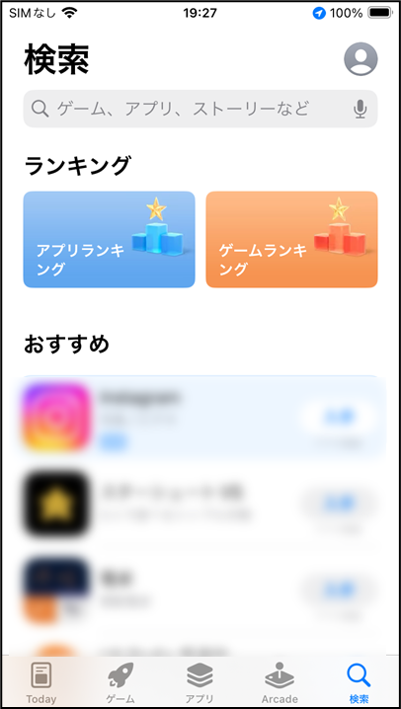
2-A
証明用写真撮影アプリのインストールのしかた
履歴書カメラアプリをインストールしましょう
❶
App Store を
ダブルタップします
❷
｢検索｣をダブルタップします
12

Slide 15
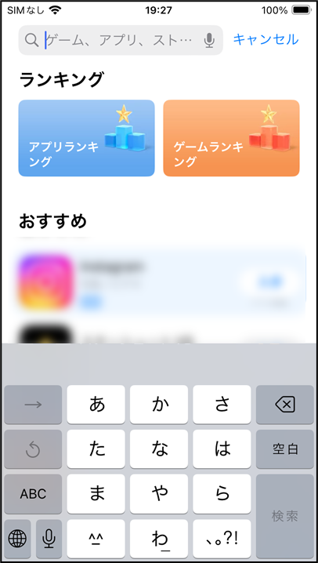
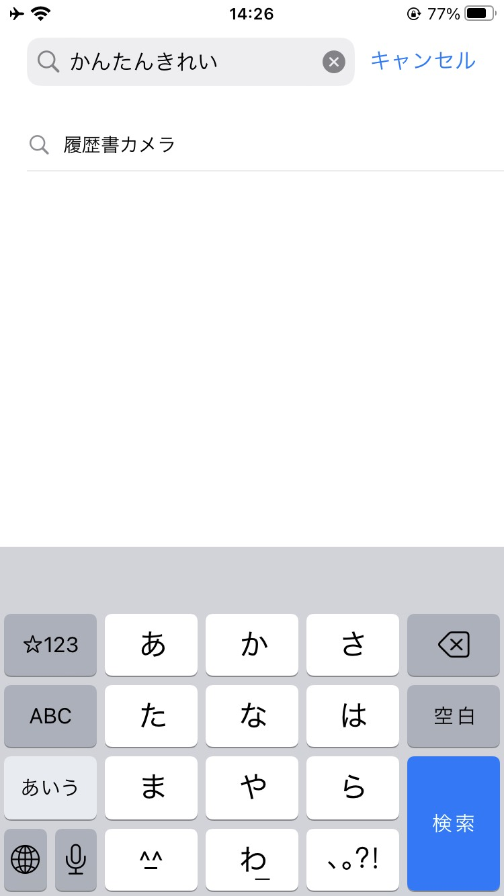
2-A
証明用写真撮影アプリのインストールのしかた
履歴書カメラアプリをインストールしましょう
❸
検索枠に「かんたんきれい」と
入力します
❹
右下の検索ボタンを
ダブルタップし検索します
13

Slide 16
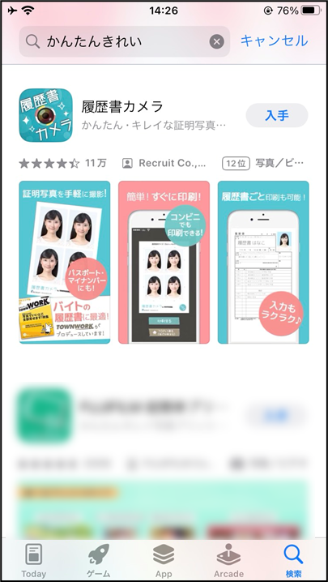
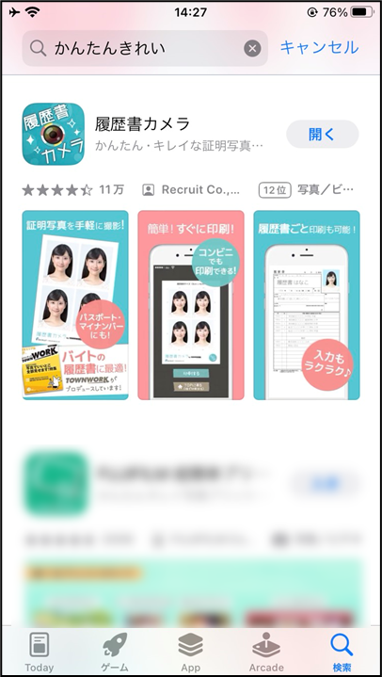
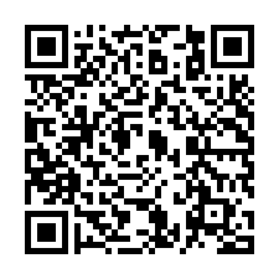
2-A
証明用写真撮影アプリのインストールのしかた
履歴書カメラアプリをインストールしましょう
❺
「入手」をダブルタップします
❻
インストールが完了すると
表示が「開く」に変わります
※下記のQRコードを読み込むと❶～❹を省略して❺インストールの画面が表示されます
14

Slide 17
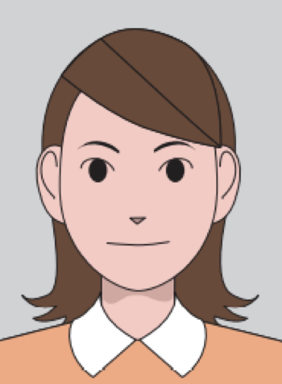
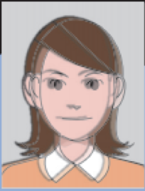
アプリを使った撮影のしかた
2-B
適切な写真と不適切な写真の例
適切な写真
サイズ 3.5×4.5cmサイズ
直近6ヶ月以内に撮影したもの
正面、無帽、無背景のもの
撮影後、裏面に、氏名、生年月日を記入する
不適切な写真
顔が横向きのもの
無背景でないもの
現在の顔と著しく異なるもの
背景に影のあるもの
ピンボケや手ブレにより不鮮明なもの
帽子、サングラスで人物を特定できないもの
個人番号カード交付の際、カードに貼付された顔写真と本人の同一性を確認する必要がある場合には、顔認証システムを使用する場合があります。
15

Slide 18
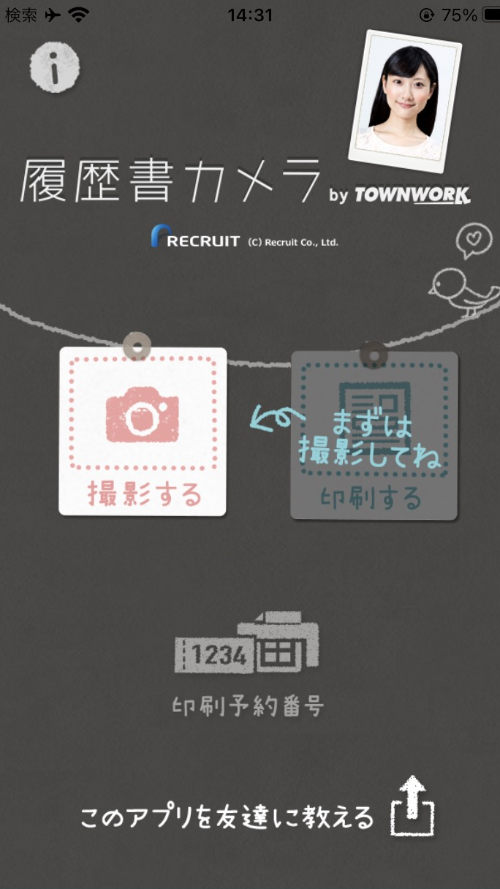
アプリを使った撮影のしかた
2-B
アプリを起動し撮影します
❶
履歴書カメラ を
ダブルタップします
❷
｢撮影する」をダブルタップします
１6

Slide 19
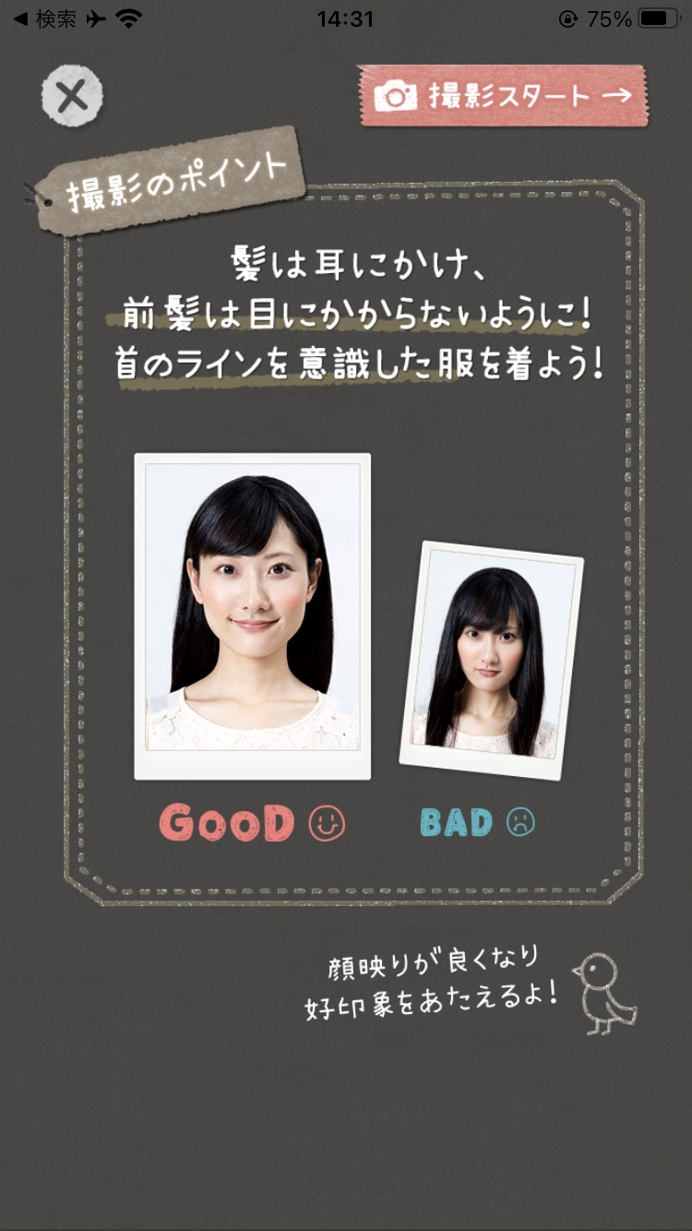
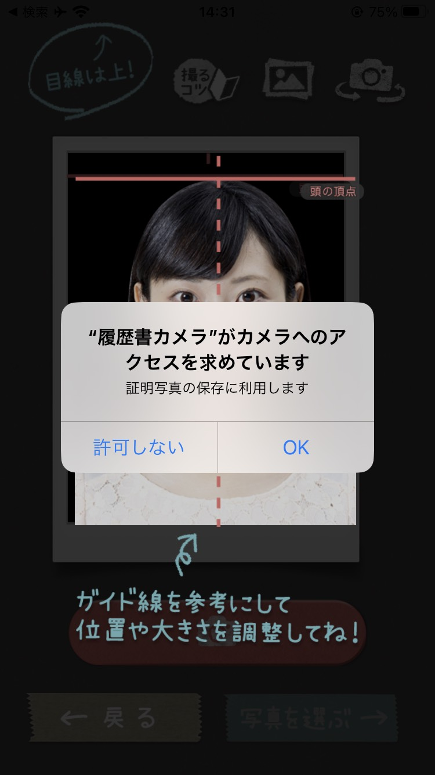
アプリを使った撮影のしかた
2-B
アプリを起動し撮影します
❸
「撮影スタート」を
ダブルタップします
❹
｢OK」をダブルタップします
１7

Slide 20
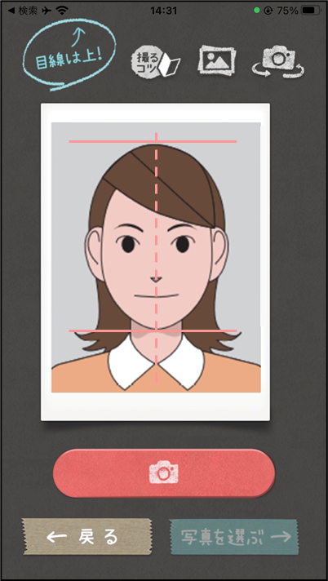
アプリを使った撮影のしかた
2-B
アプリを起動し撮影します
❺
上下の線に沿って顔を合わせます
※点線の中心に顔を合わせます
❻
カメラマークをダブルタップして撮影します
18

Slide 21
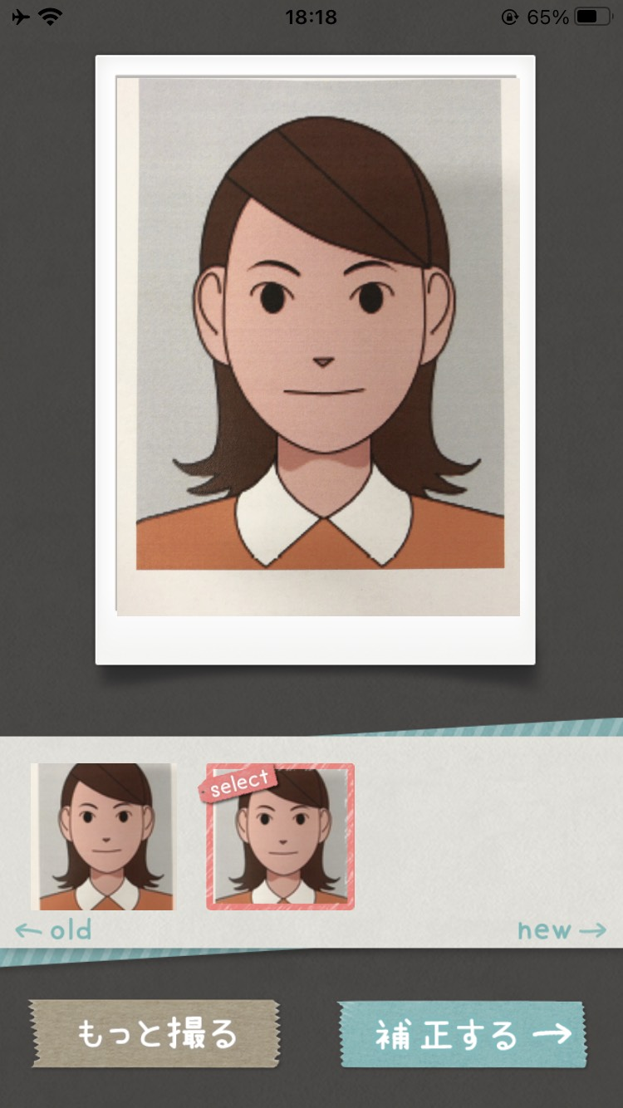
アプリを使った撮影のしかた
2-B
アプリを起動し撮影します
❼
撮影後、使用する写真を
選択します
❽
選択後、｢補正する」を
ダブルタップします
※マイナンバーカードの申請書規定では写真の補正は認められておりませんので、
加工や編集はせず、本テキストの指示に従って撮影を進めてください。
１9

Slide 22
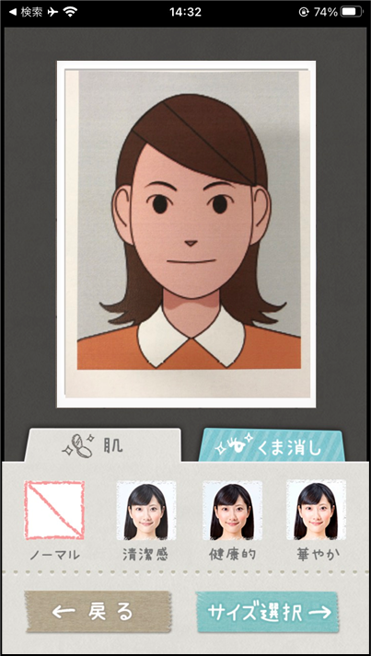
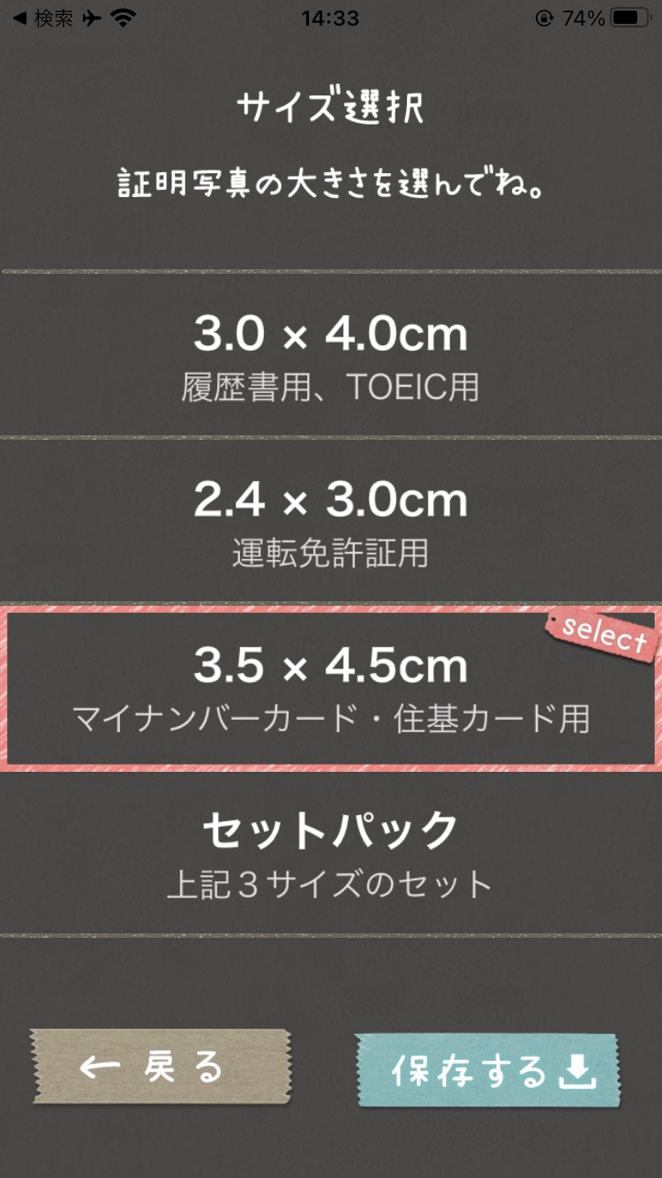
アプリを使った撮影のしかた
2-B
アプリを起動し撮影します
❾
｢サイズ選択→」を
ダブルタップします
❿
｢3.5×4.5cm 」を選択します
20

Slide 23
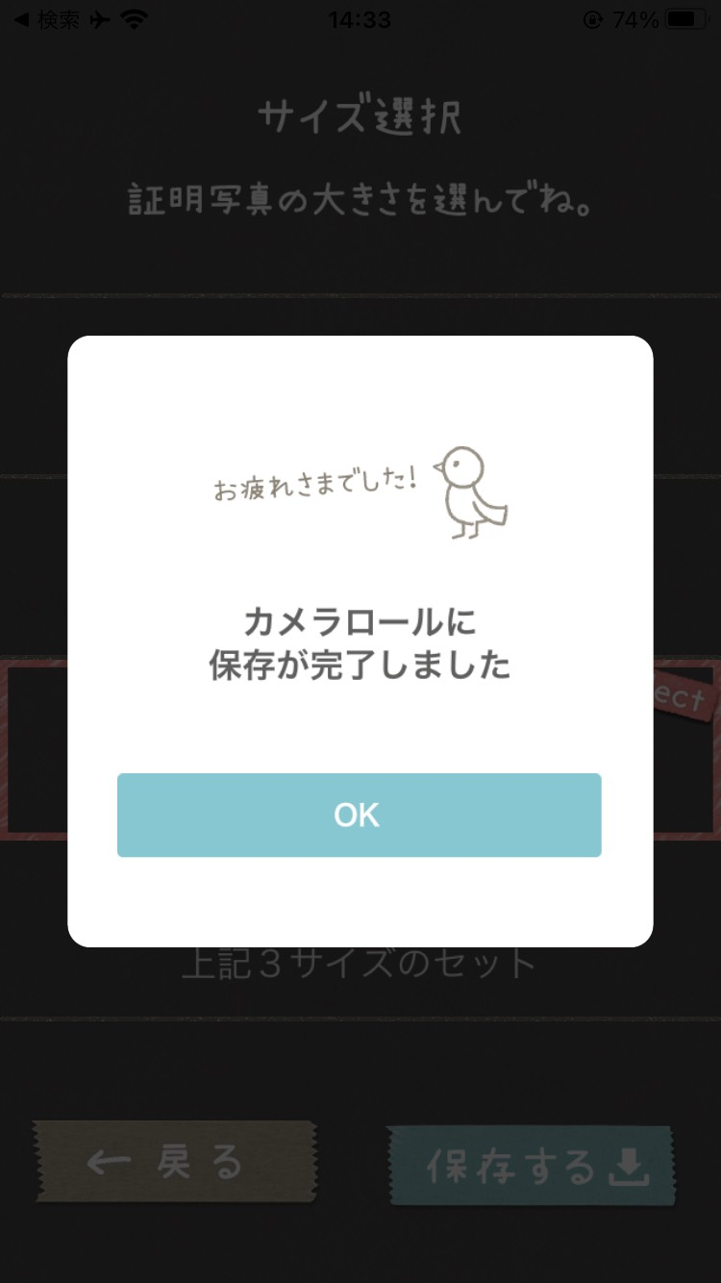
アプリを使った撮影のしかた
2-B
アプリを起動し撮影します
⓫
｢保存する」をダブルタップします
⓬
保存完了画面が表示されます
21

Slide 24
３
マイナンバーカードを
オンラインで
申請しましょう
２2

Slide 25
申請するウェブサイトへの接続のしかた
3-A
マイナンバーカードは「個人番号カード交付申請書」にあるQRコードを読み取ることで申請をすることができます。
本テキストでは、iPhoneの場合はGoogleアプリとiPhoneのカメラ機能を使用して申請する方法を説明します。読み取りアプリには様々な種類があります。App Storeからお好みのアプリをダウンロードしてください。
マーク | 概要 | アプリ
 | Googleアプリはユーザーに関連するトレンドやジャンルなどの最新情報を入手するアプリです。検索機能だけでなく、画像から検索する機能や、Googleの生成AIであるGemini（ジェミニ）を活用できます。 | Google アプリ Google LLC. （Ver332.1） 無料
２3

Slide 26
申請するウェブサイトへの接続のしかた
3-A
Googleアプリをインストールしましょう
❶
App Store を
ダブルタップします
❷
｢検索｣をダブルタップします
２4

Slide 27
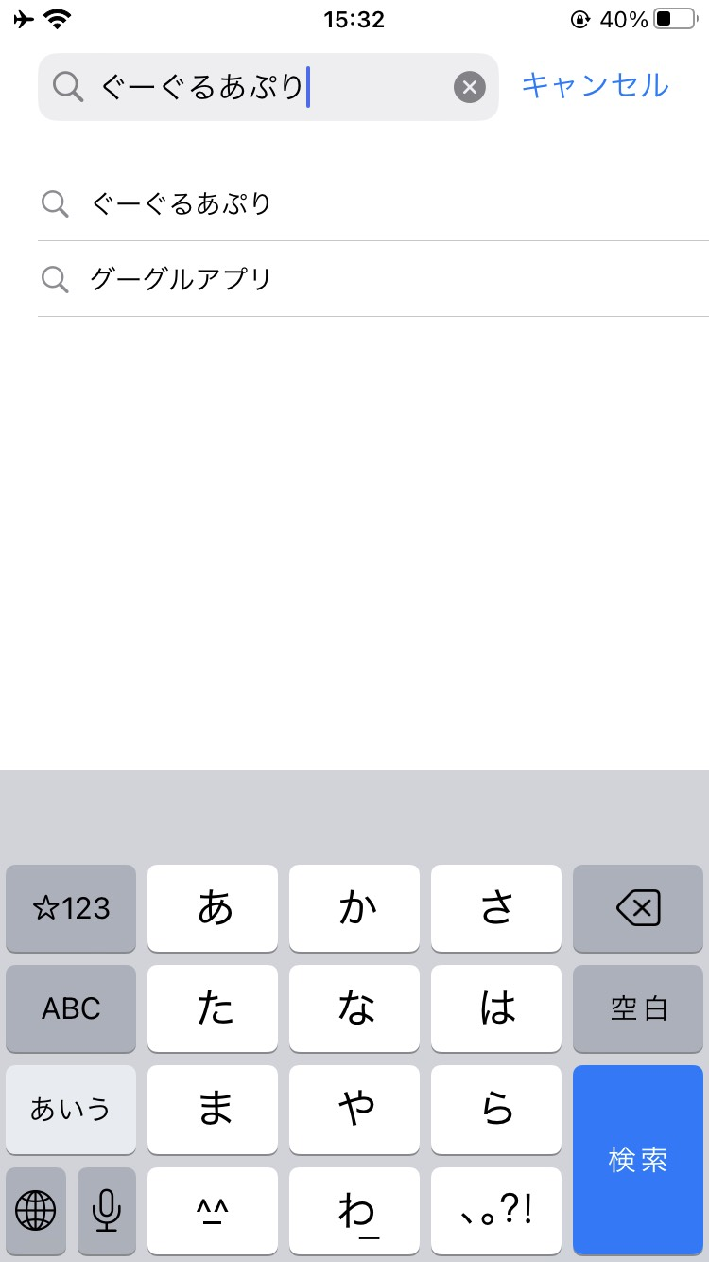
申請するウェブサイトへの接続のしかた
3-A
Googleアプリをインストールしましょう
❸
検索枠に「ぐーぐるあぷり」と
入力します
❹
右下の検索ボタンを
ダブルタップし検索します
２5

Slide 28
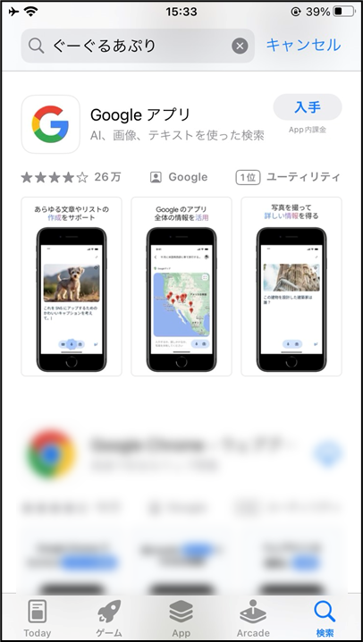
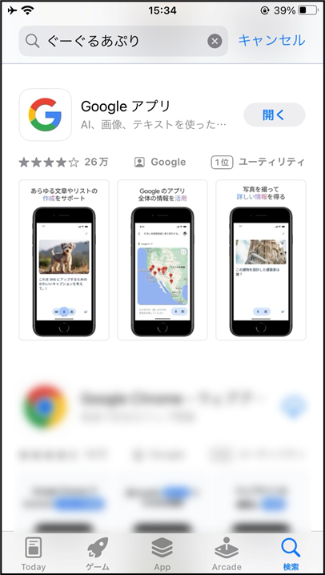
申請するウェブサイトへの接続のしかた
3-A
Googleアプリをインストールしましょう
❺
「入手」をダブルタップします
❻
インストールが完了すると
表示が「開く」に変わります
２6

Slide 29
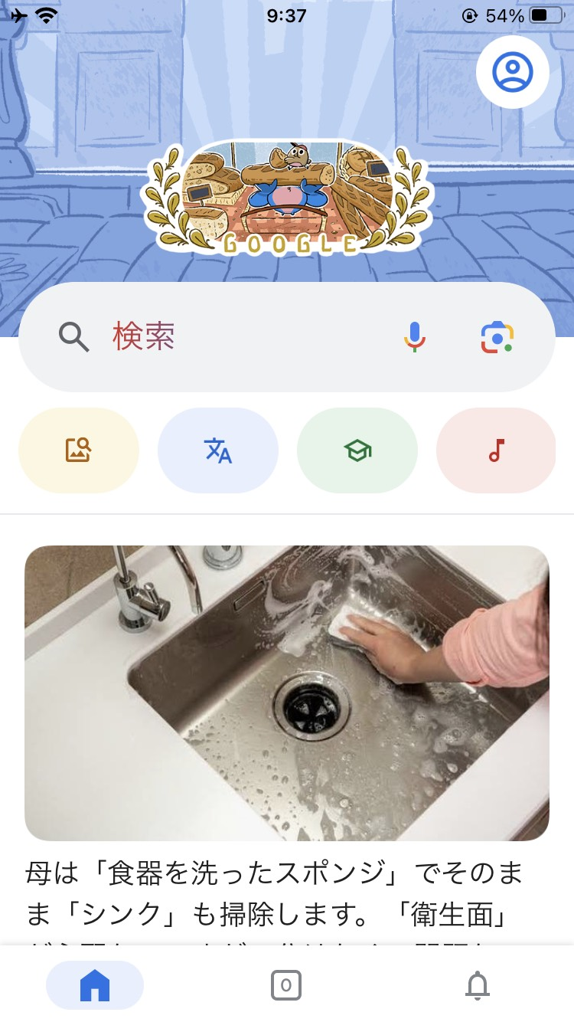
申請するウェブサイトへの接続のしかた
3-A
Googleアプリを使用してサイトに接続しましょう
❶
Googleアプリ を
ダブルタップします
❷
Googleレンズ を
ダブルタップします
Googleアプリ
Googleレンズ
２7

Slide 30
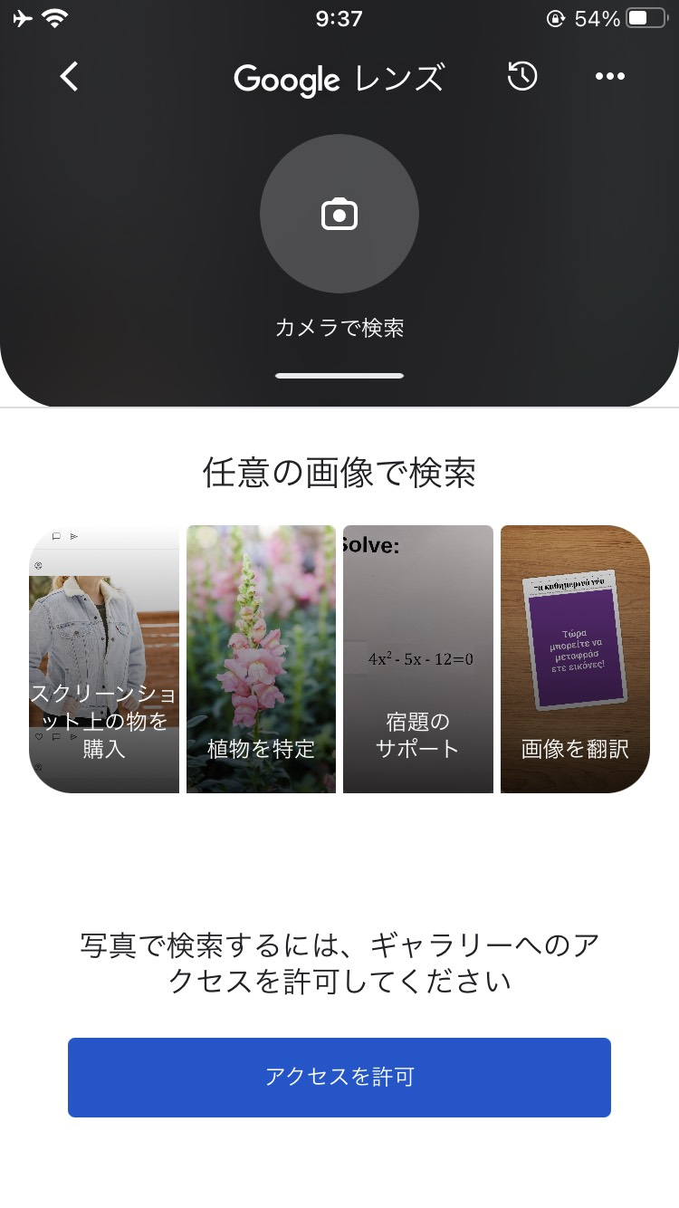
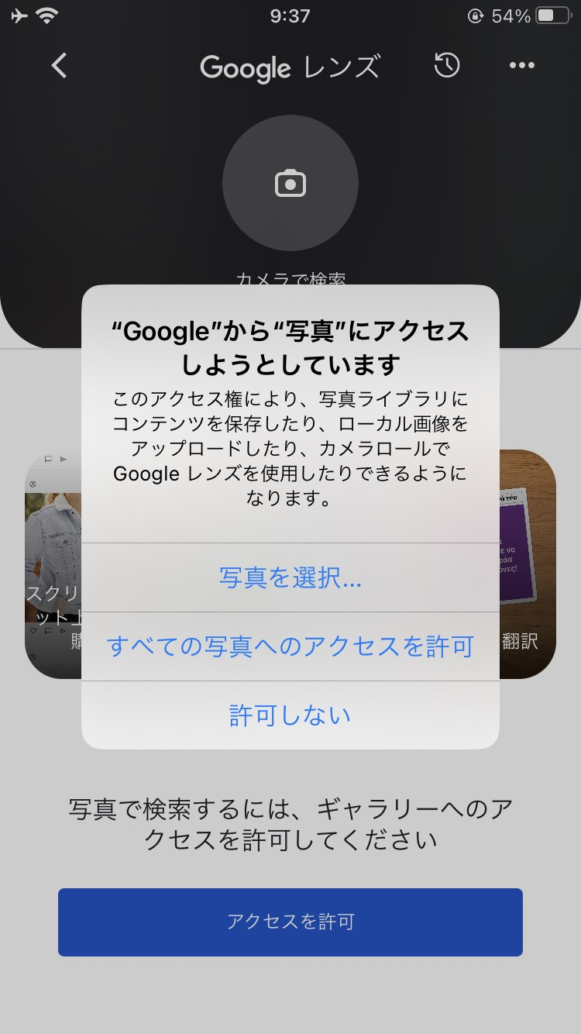
申請するウェブサイトへの接続のしかた
3-A
Googleアプリを使用してサイトに接続しましょう
❸
「アクセスを許可」を
ダブルタップします
❹
「すべての写真へのアクセスを許可」をダブルタップします
28

Slide 31
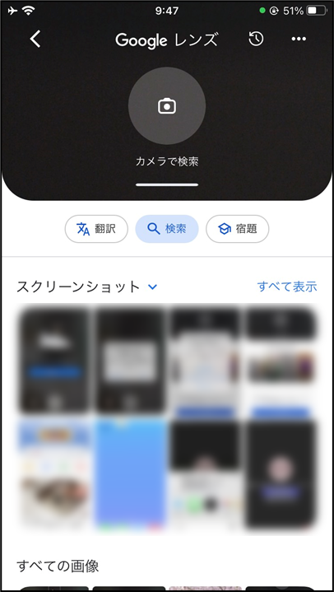
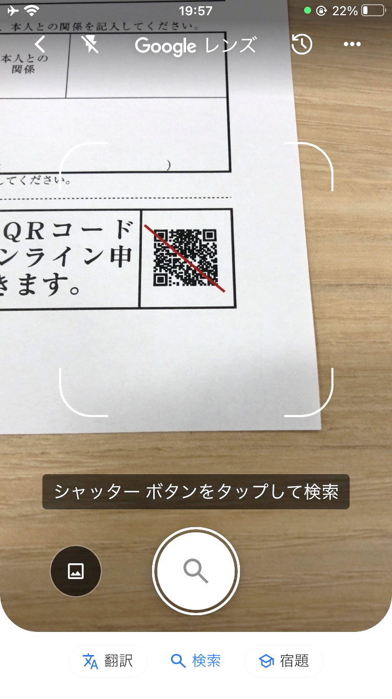
申請するウェブサイトへの接続のしかた
3-A
Googleアプリを使用してサイトに接続しましょう
❺
「カメラで検索」を
ダブルタップします
❻
「個人番号カード交付申請書」の
QRコードにカメラをかざします
29

Slide 32
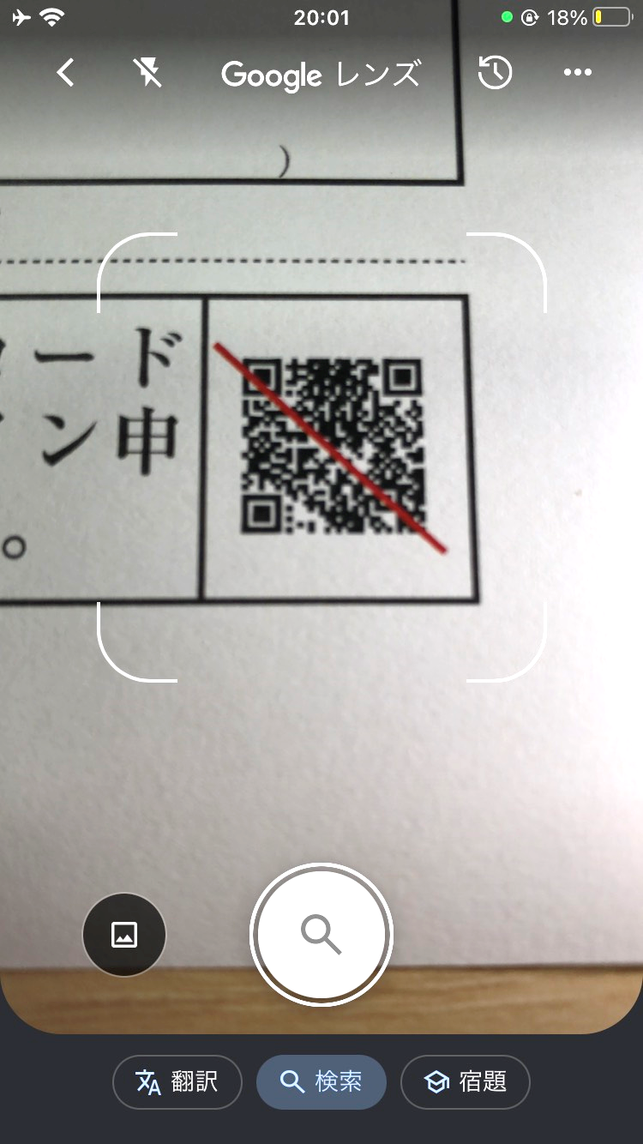
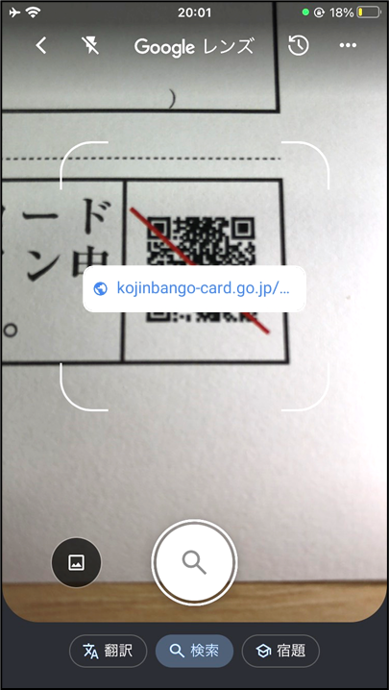
申請するウェブサイトへの接続のしかた
3-A
Googleアプリを使用してサイトに接続しましょう
❼
シャッターボタン を
ダブルタップします
❽
申請するウェブサイトの
URLが表示されます
３0

Slide 33
申請するウェブサイトへの接続のしかた
3-A
Googleアプリを使用してサイトに接続しましょう
❾
URLをダブルタップします
※以降、サイトの指示に従って申請します
３1

Slide 34
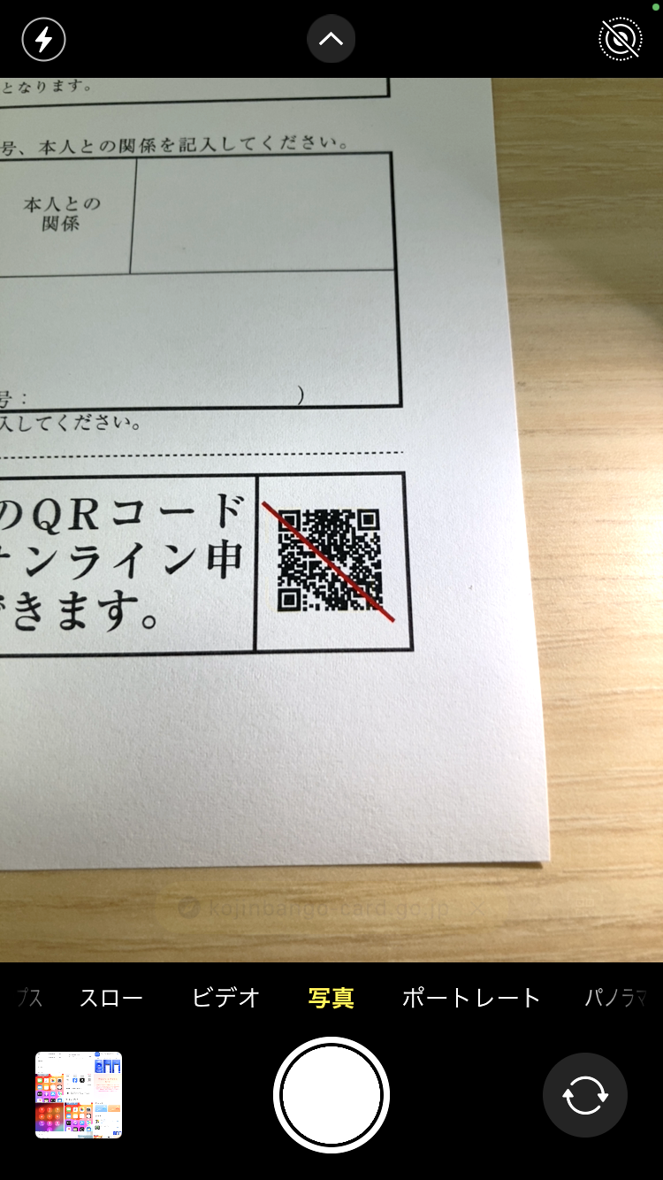
申請するウェブサイトへの接続のしかた
3-A
iPhoneのカメラ機能を使用してサイトに接続しましょう
❶
カメラ をダブルタップ
します
❷
「個人番号カード交付申請書」の
QRコードにカメラをかざします
３2

Slide 35
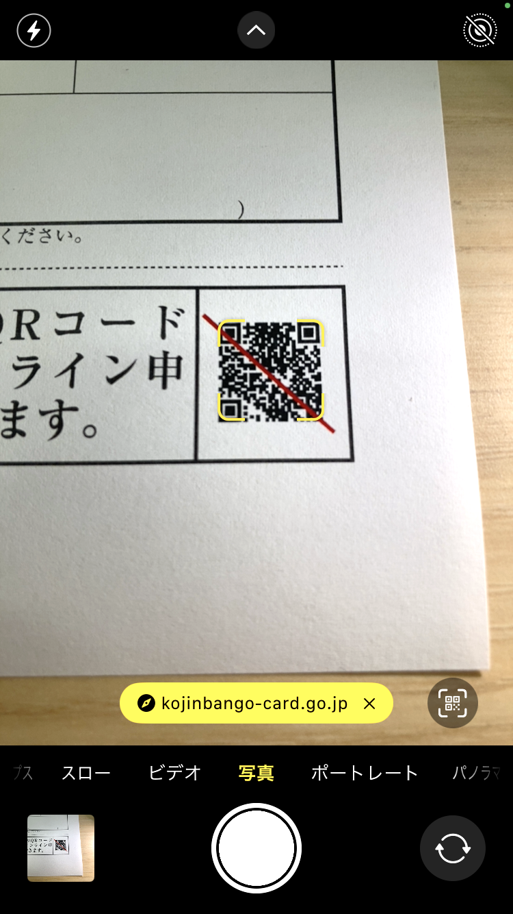
申請するウェブサイトへの接続のしかた
3-A
iPhoneのカメラ機能を使用してサイトに接続しましょう
❸
申請するウェブサイトの
URLが表示されます
❹
URLをダブルタップします
※以降、サイトの指示に従って申請します
３3

Slide 36
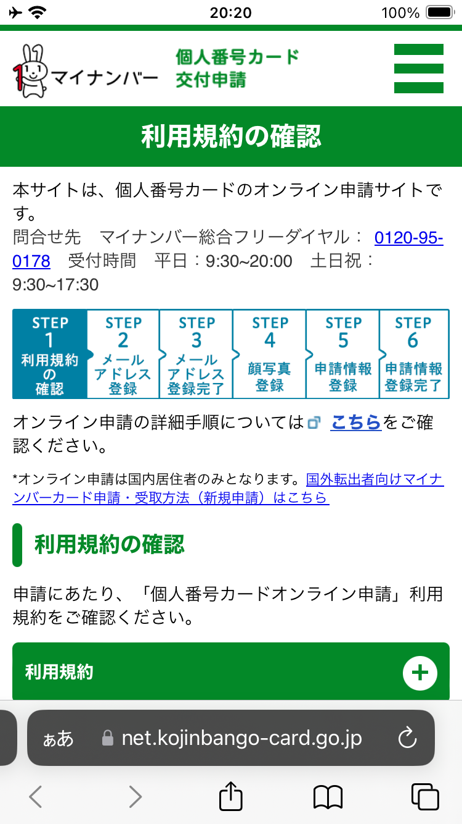
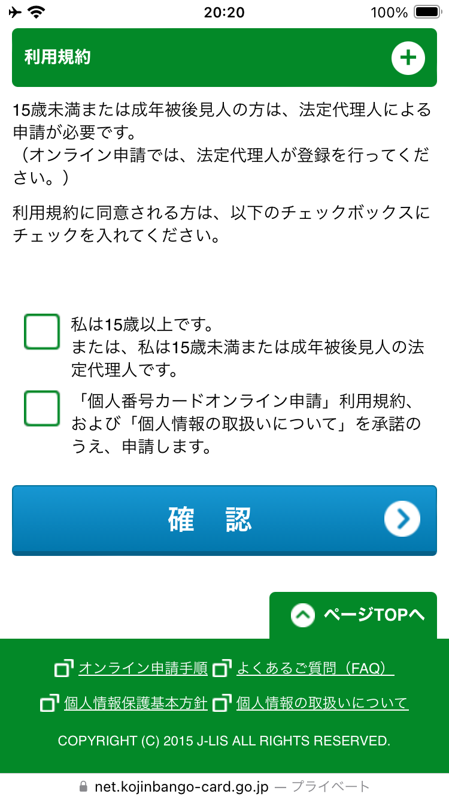
利用者規約の確認
3-B
利用者規約を確認します
❶
利用者規約が表示されるので
内容を確認します
❷
利用者確認をチェックし、
｢確認」をダブルタップします
３4

Slide 37
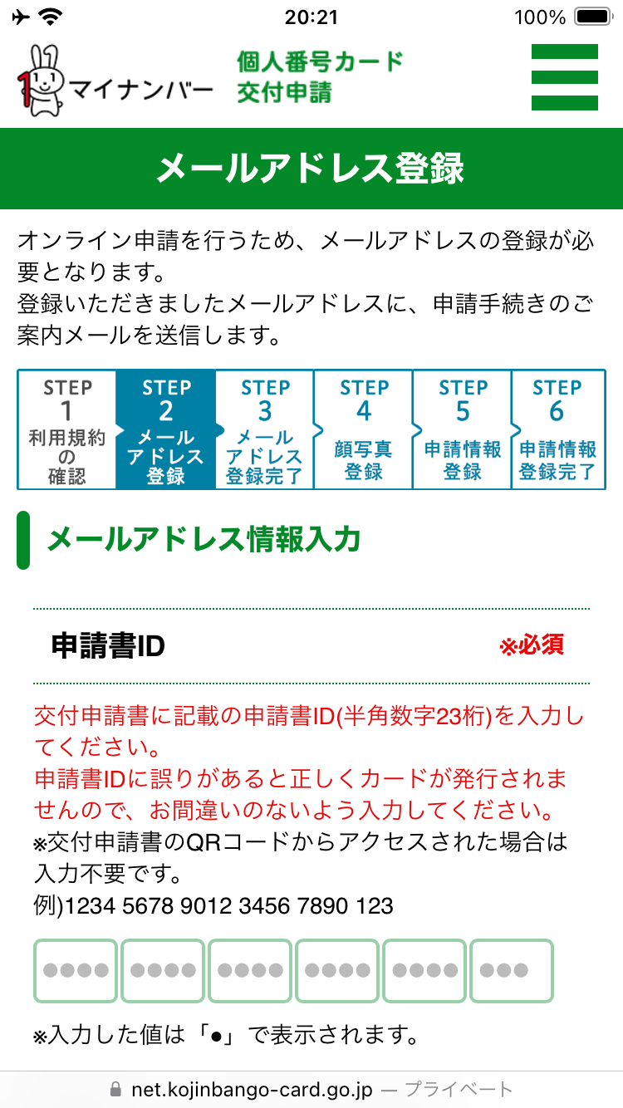
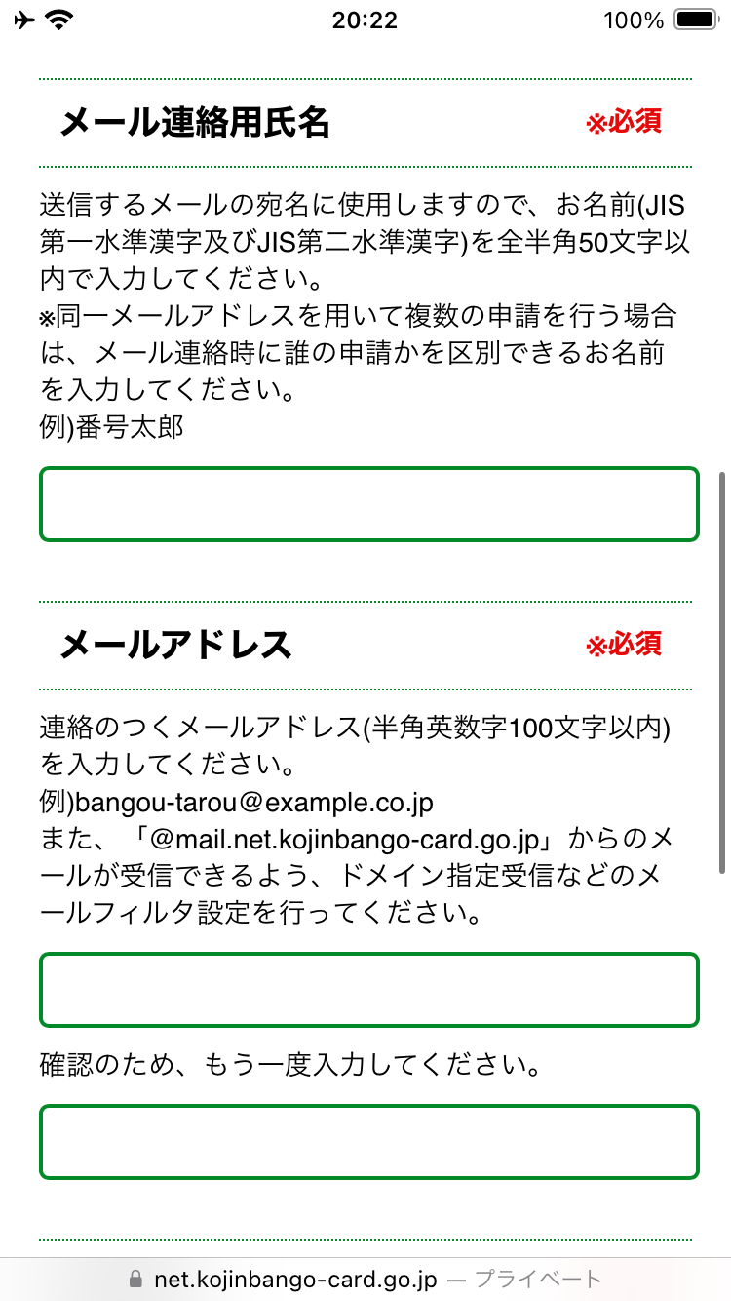
メールアドレスの登録
3-C
メールアドレスを登録します
❶
申請書IDが自動的に入力されていることを確認します
❷
メール連絡用氏名と
メールアドレスを入力します
※交付申請書のQRコードからアクセスした場合には申請書IDは自動的に入力されます
※アドレスはスマートフォンで受信できるものを入力してください
３5

Slide 38
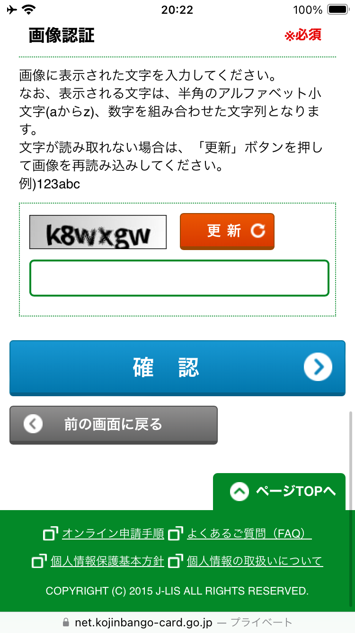
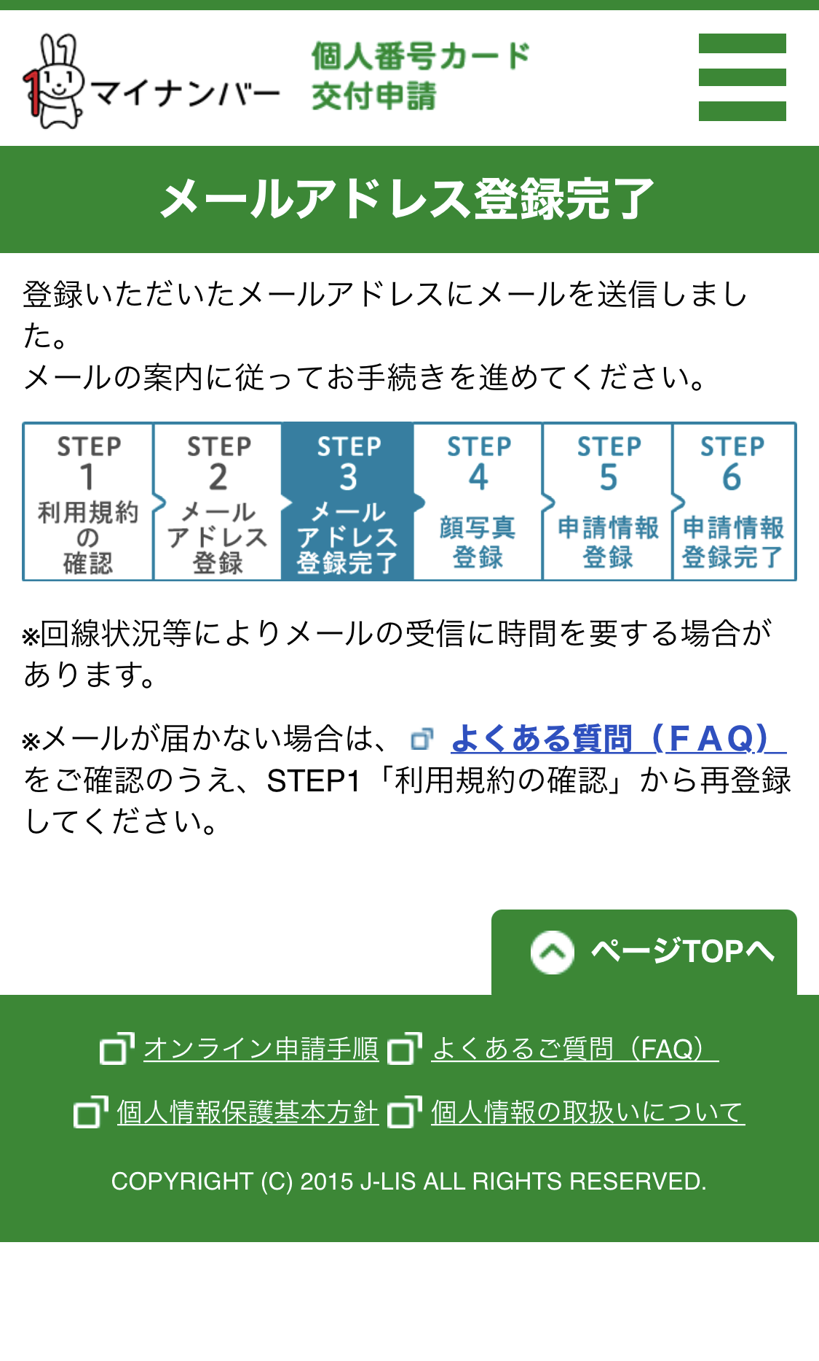
メールアドレスの登録
3-C
メールアドレスを登録します
❸
赤枠内のコードを入力し、
｢確認」をダブルタップします
❹
メールアドレス登録完了画面が
表示されます
３6

Slide 39
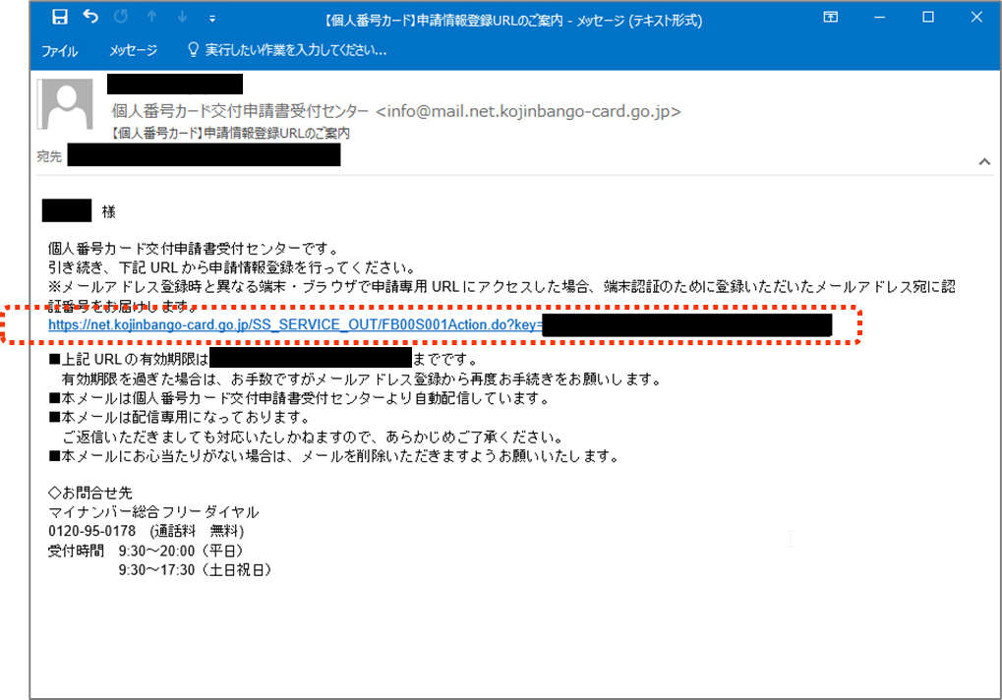
メールアドレスの登録
3-C
メールアドレスを登録します
❺
届いたメールを開き、記載してあるURLをダブルタップします
※「【個人番号カード】申請情報登録URLのご案内」という件名のメールが届きます
３7

Slide 40
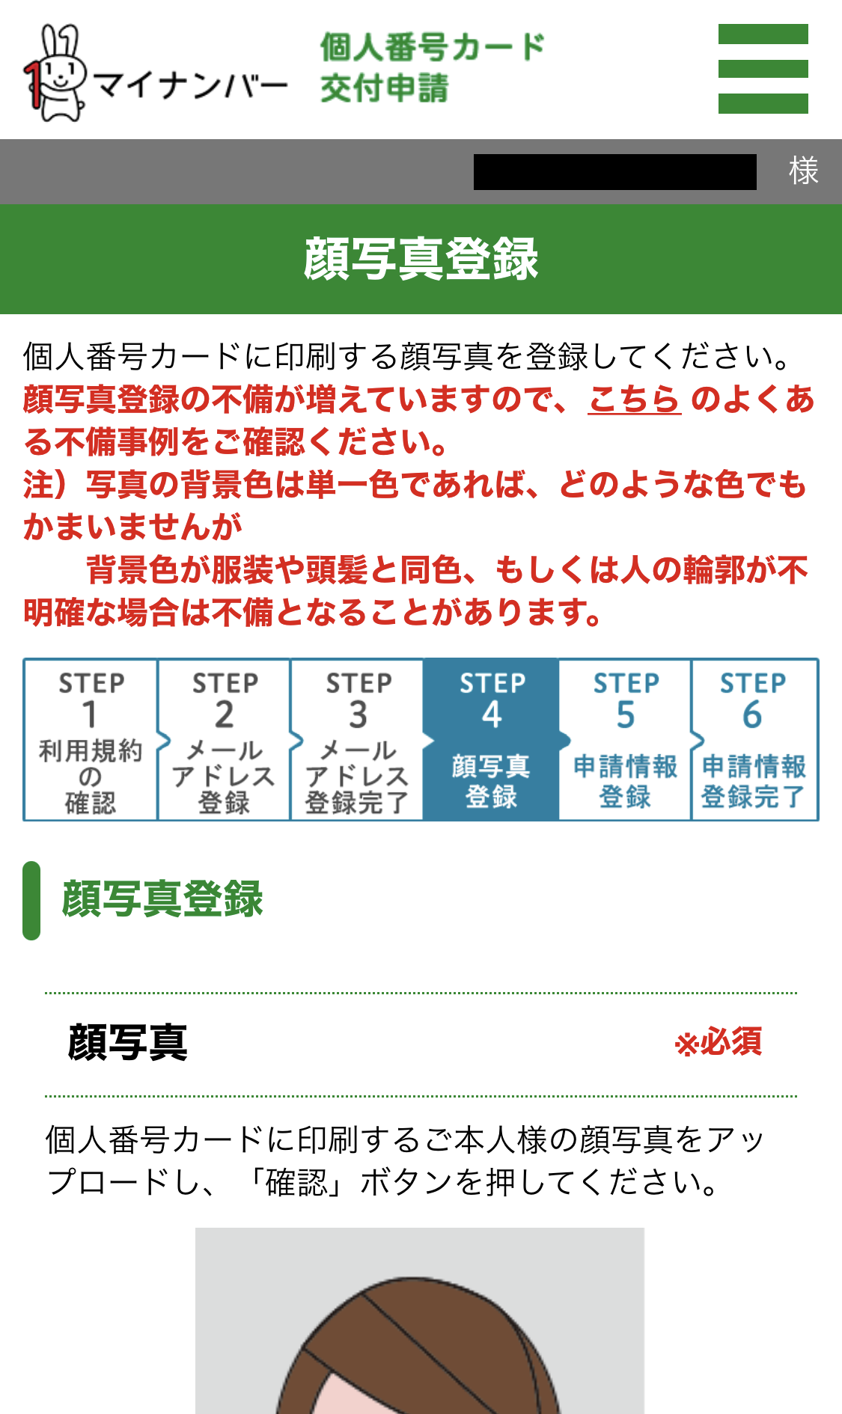
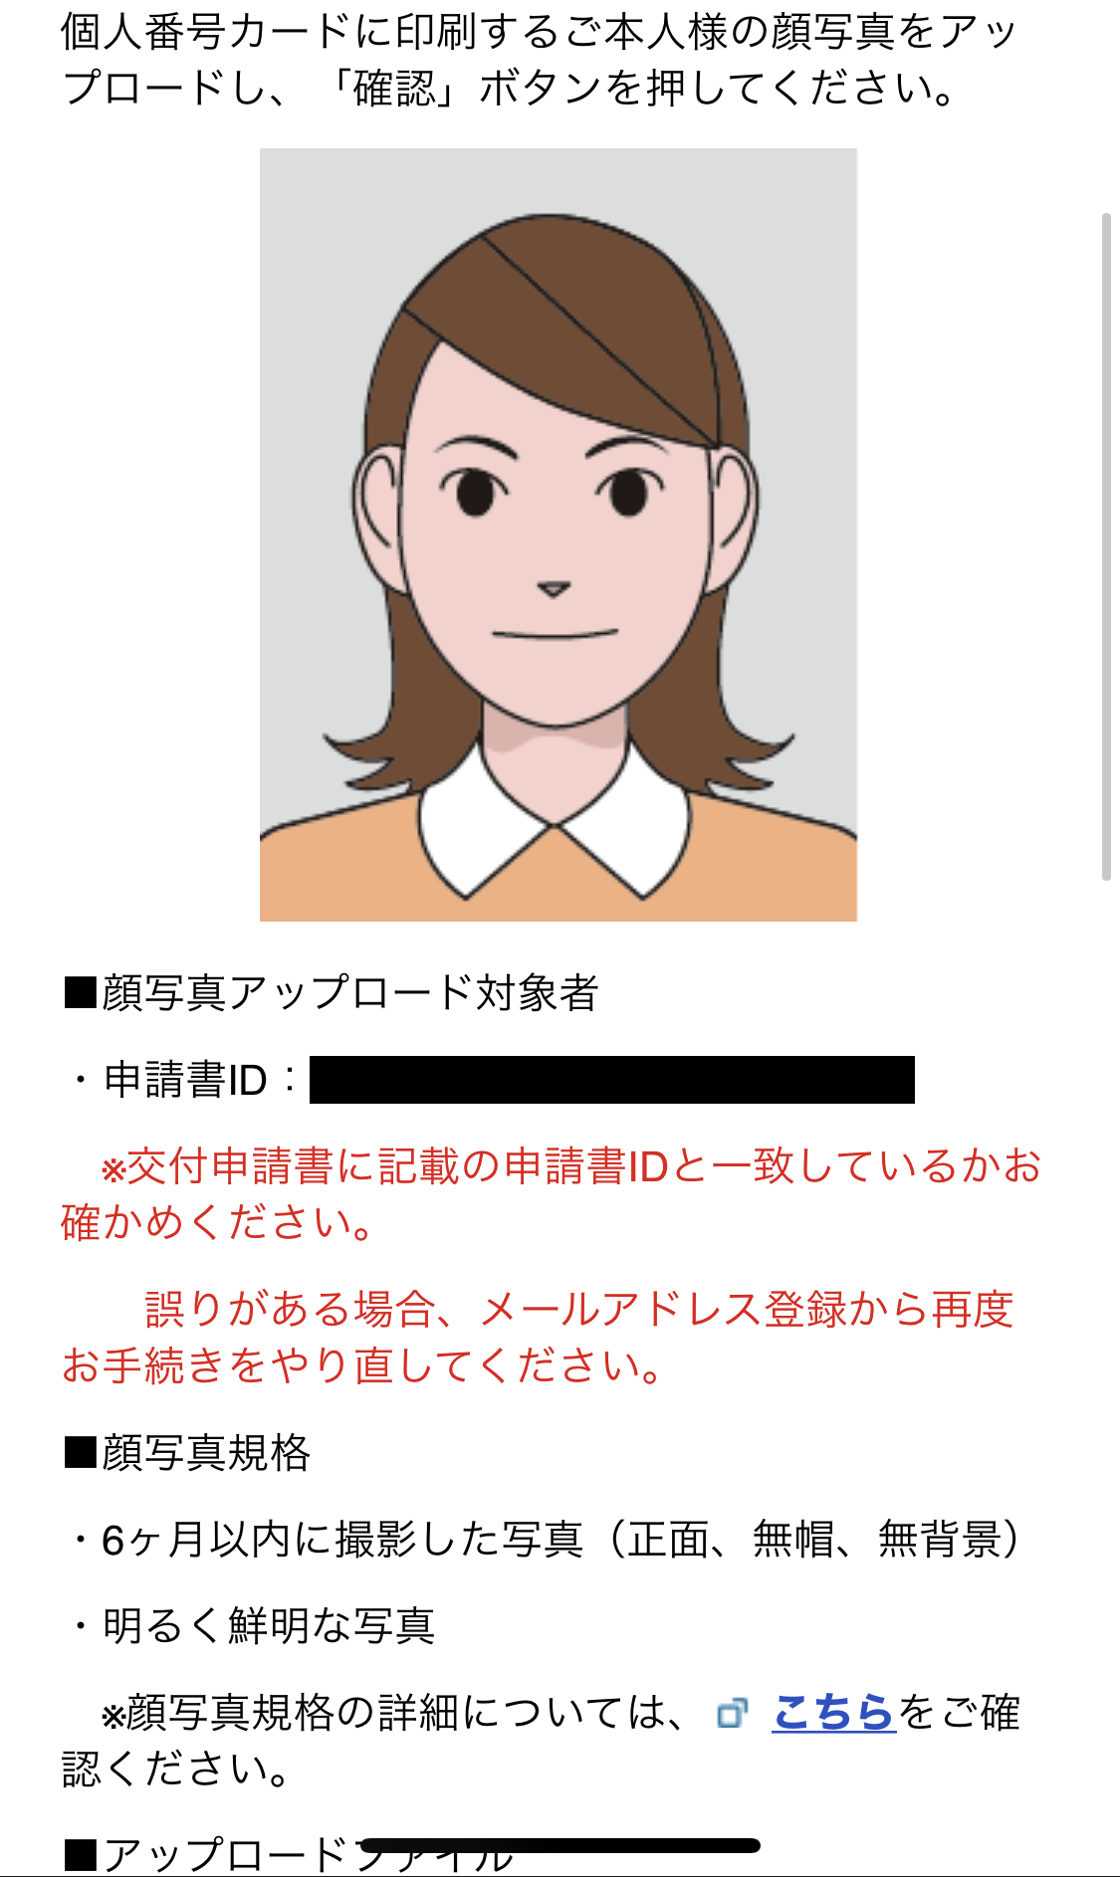
顔写真の登録のしかた
3-D
申請情報を登録 顔写真を登録します
❶
顔写真の登録ページが
表示されます
❷
下にスクロールし、
｢こちら」をダブルタップします
38

Slide 41
顔写真の登録のしかた
3-D
顔写真を登録します
❸
顔写真のチェックポイントを
確認します
❹
確認後、赤枠内の三角マークを
ダブルタップして戻ります
39

Slide 42
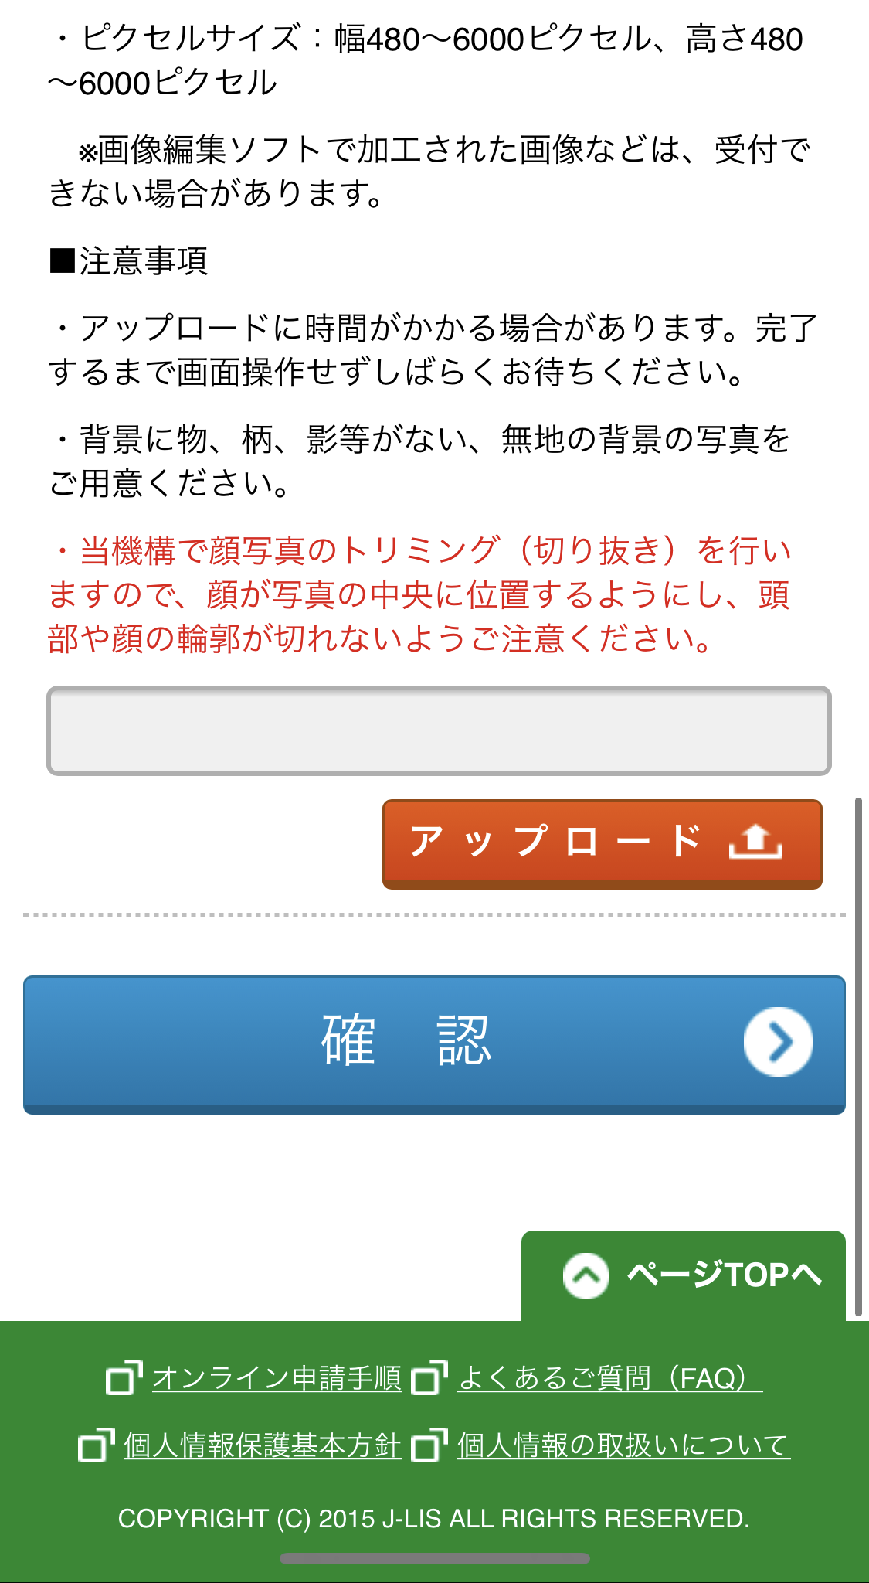
顔写真の登録のしかた
3-D
顔写真を登録します
❺
「アップロード」を
ダブルタップします
❻
顔写真用の写真を選択します
４0

Slide 43
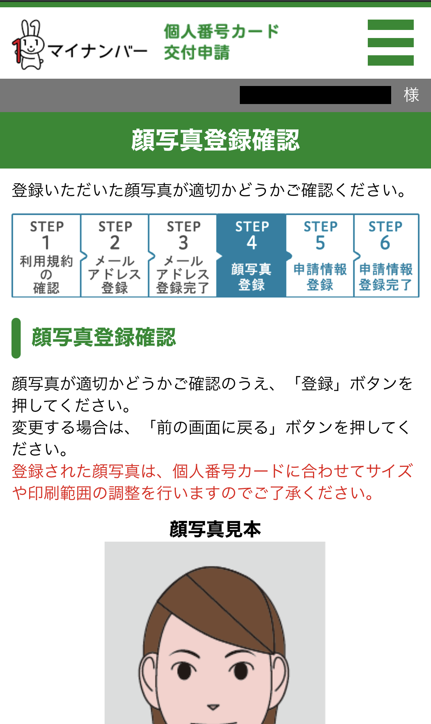
顔写真の登録のしかた
3-D
顔写真を登録します
❼
「確認」をダブルタップします
❽
表示された写真が正しいか
確認します
４1

Slide 44
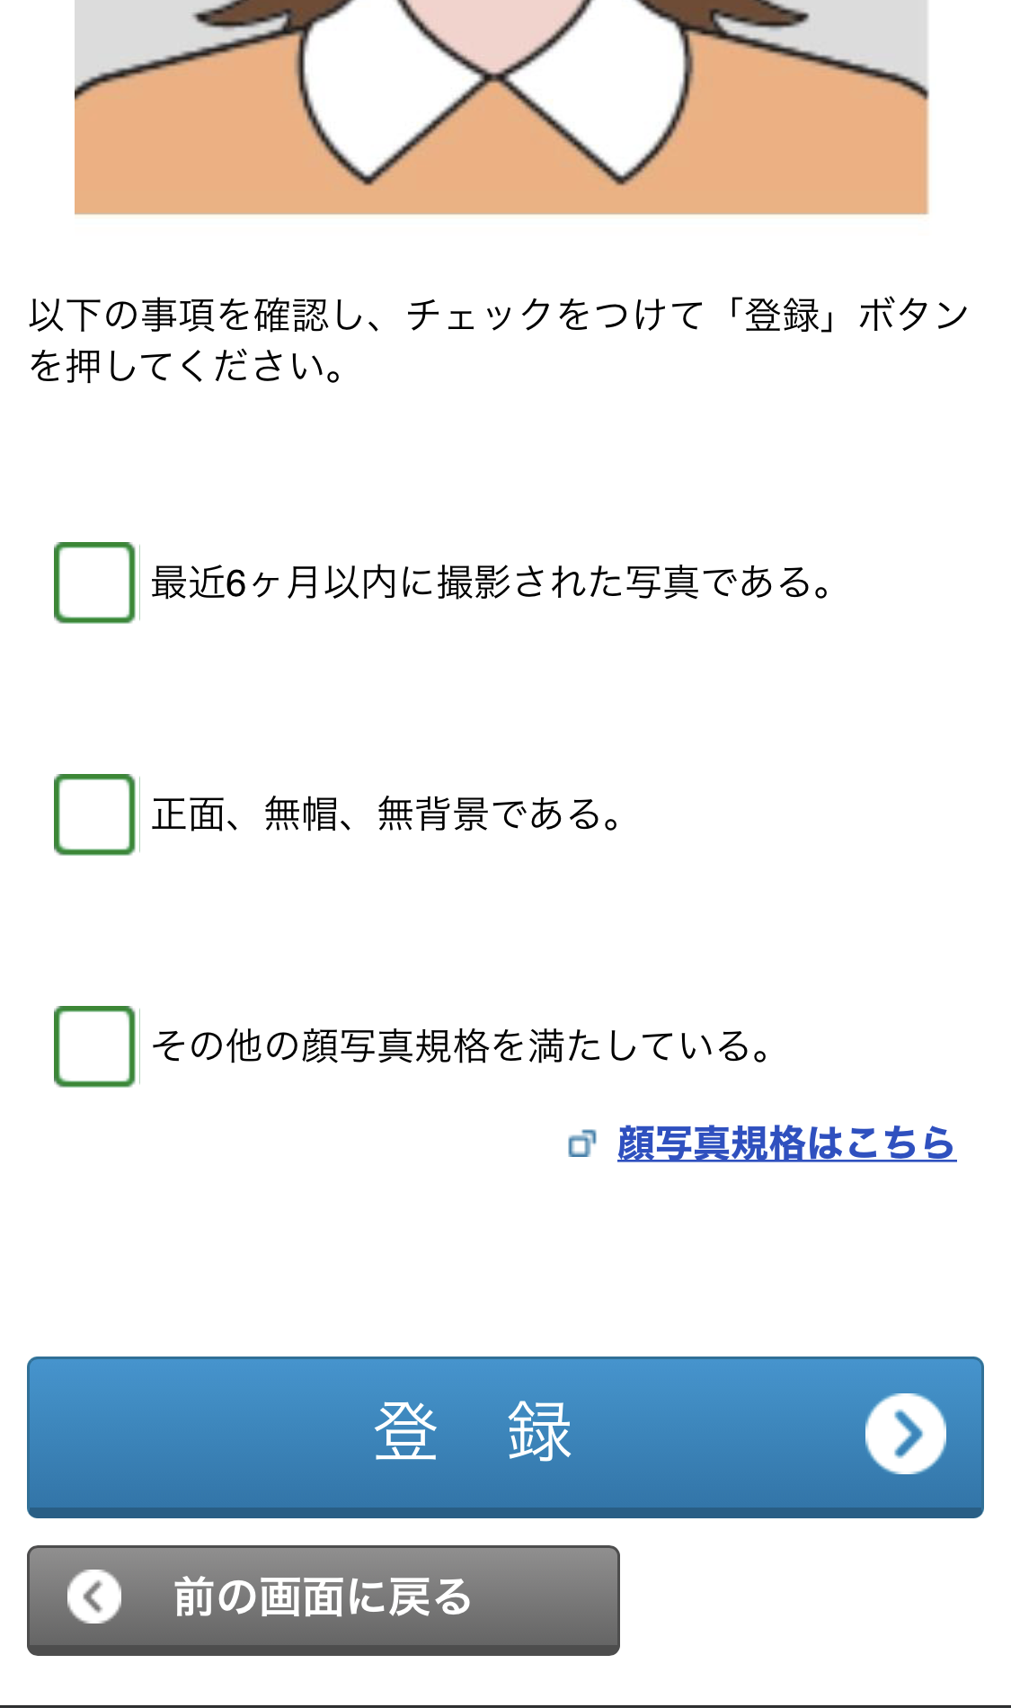
顔写真の登録のしかた
3-D
顔写真を登録します
❾
確認事項をチェックし、
｢登録」をダブルタップします
４2

Slide 45
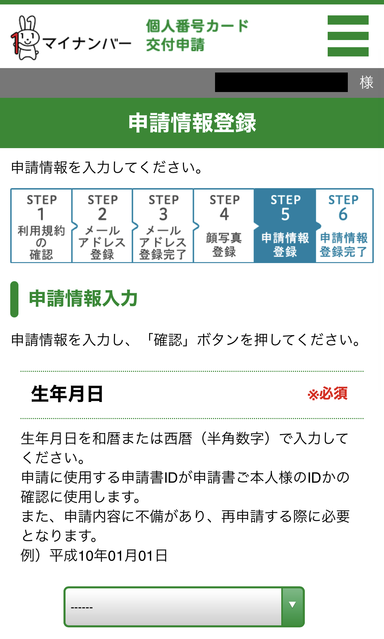
申請情報の登録のしかた
3-E
必要事項を登録します
❶
申請情報登録の画面が
表示されます
❷
生年月日を入力します
４3

Slide 46
申請情報の登録のしかた
3-E
必要事項を登録します
❸
電子証明書の発行有無を
確認します
❹
氏名点字の希望有無を
確認します
４4

Slide 47
申請情報の登録のしかた
3-E
必要事項を登録します
❺
入力した情報を確認し、
チェックを入れます
❻
「確認」をダブルタップします
４5

Slide 48
申請情報の登録のしかた
3-E
必要事項を登録します
❼
内容を確認します
❽
｢登録」をダブルタップします
４6

Slide 49
申請情報の登録のしかた
3-E
必要事項を登録します
❾
｢申請情報登録完了」の
画面が表示されます
４7

Slide 50
申請情報の登録のしかた
3-E
必要事項を登録します
❿
登録済みのメールアドレスに登録完了メールが届きます
※「【個人番号カード】申請受付完了のお知らせ」という件名のメールが届きます
48

Slide 51
マイナンバーカードの受け取りかた
3-F
申請してから概ね一か月後に、お住まいの市区町村から
交付通知書（はがき）が自宅に郵送されます。
届いたら市区町村の窓口でお受け取りください。
❶
マイナンバーカードの交付の準備ができると、交付通知書が
自宅に届きます。
❷
必要なものを持参し、交付通知書に記載
された期限までに、
本人が受け取りに
行く必要があります。
❸
交付窓口で本人確認
の上、暗証番号を設定することによりカードが交付されます。
49

Slide 52
マイナンバーカードのお問い合わせ
マイナンバーカード 総合フリーダイヤル：0120-95-0178（無料）
平日 9:30～20:00、土日祝 9:30～17:30
※マイナンバーカードの紛失・盗難によるカードの一時利用停止については、
24時間365日対応します。
聴覚障がい者専用お問い合わせFAX番号：0120-601-785（無料）
お問い合わせフォーム：https://www.kojinbango-card.go.jp/otoiawase/
５0

Slide 53
マイナンバーカードのお問い合わせ
有効期限通知書封書の封筒に記載されている内容
※表面
・マイナンバーカード・電子証明書有効期限通知書 在中
・市区町村、課名、電話番号、住所
・普通郵便・転送不要
・利用者の住所氏名
※裏面
・点字“ゆーこーきげんつーち”と点字打刻
・音声コード 以下の文章が音声で確認できます。 「マイナンバーカード・電子証明書有効期限通知書 在中 この封筒には、マイナンバーカード・電子証明書の有効期限通知書が同封されています。開封して確認ください。有効期限の更新は、申請が必要です。」
５1

